Slide 1
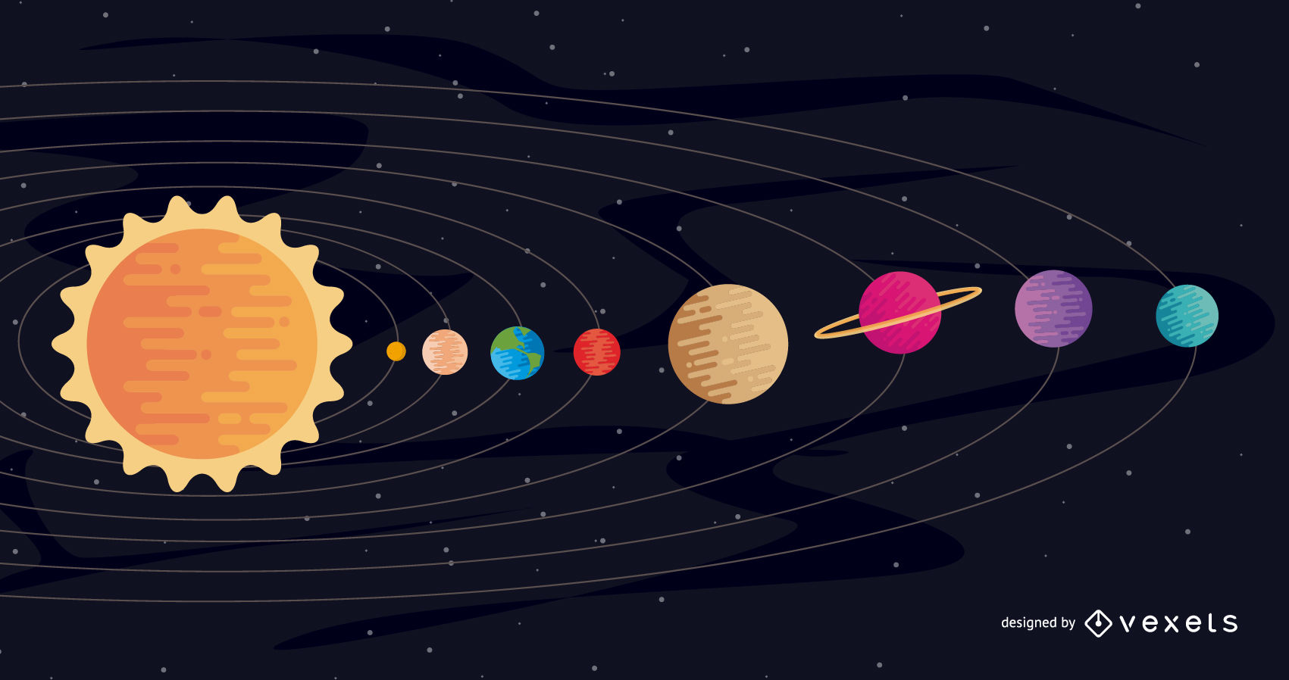
Projeto final
Comentários sobre o algoritmo planetário numérico e de como procedeu o seu desenvolvimento.

Slide 2
Módulo de entrada
ARQUIVO DE TEXTO .TXT QUE SERÁ LIDO E AS INFORMAÇÕES TRATADAS DE MODO ADEQUADO SERÃO ARMAZENADOS NA MEMÓRIA. TODOS OS DADOS FORAM CONSIDERADOS NO ‘SI’.
Processo de Leitura
#PLANETAS
#CONTATO_DEM
#CONTATO_INTERACAO
#INTEGRADOR
#FIM

Slide 3
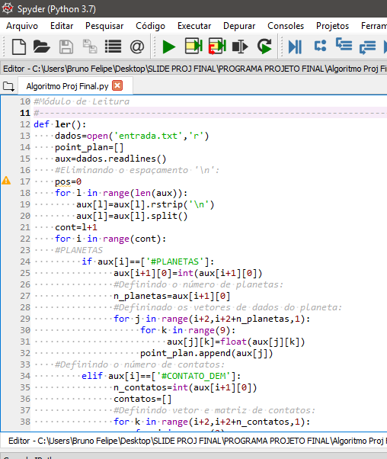
Função ler()
Abertura de leitura: o nome do arquivo a ser lido deve ser “entrada” , e sua extensão: .txt.
Foi aplicado o readlines(), transformando em lista as informações das linhas de texto.
Foi aplicado rstrip(‘\n’) e split() para cada elemento da lista obtida pelo readlines(). Além disso foi contado quantas linhas o arquivo de entrada apresentava.
Por meio da iteração da lista de dados previamente tratado do arquivo entrada.txt, estabeleceu-se uma iteração em relação ao número de linhas, localizando cada tag e o referenciando a sua posição na lista, tomando-se que por padrão o arquivo de entrada será de acordo com o que foi estabelecido na apresentação do projeto.
Assim o conjunto de dados abaixo de cada tag foi direcionado para as variáveis definidas ao longo da função, para que posteriormente pude-se ser retornada para o módulo de análise de maneira adequada.

Slide 4
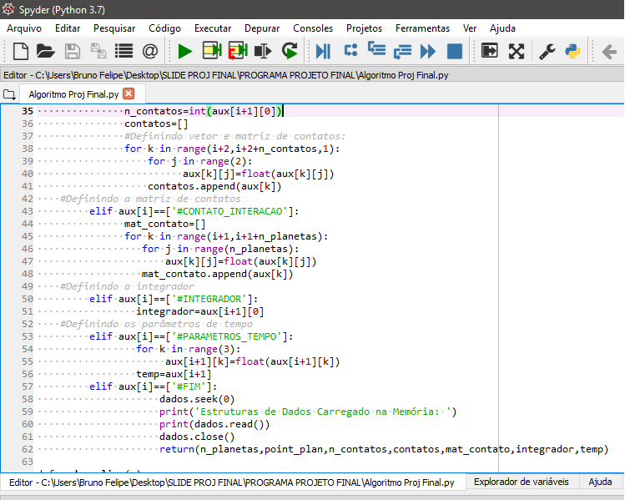
Função ler()

Slide 5
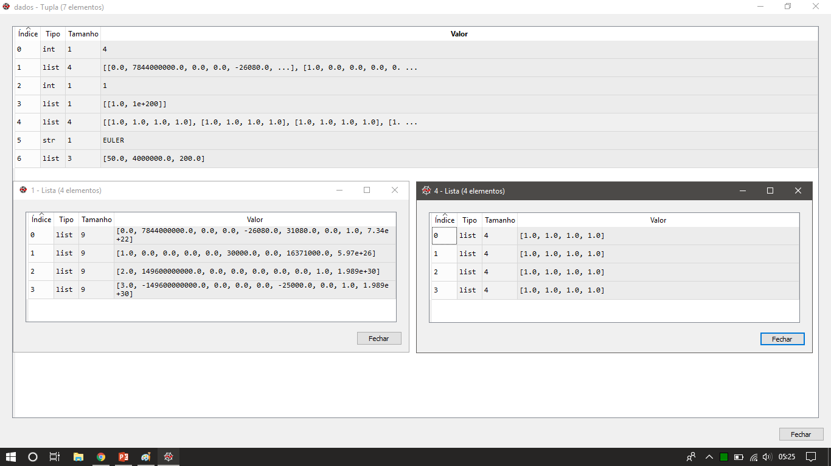

Slide 6
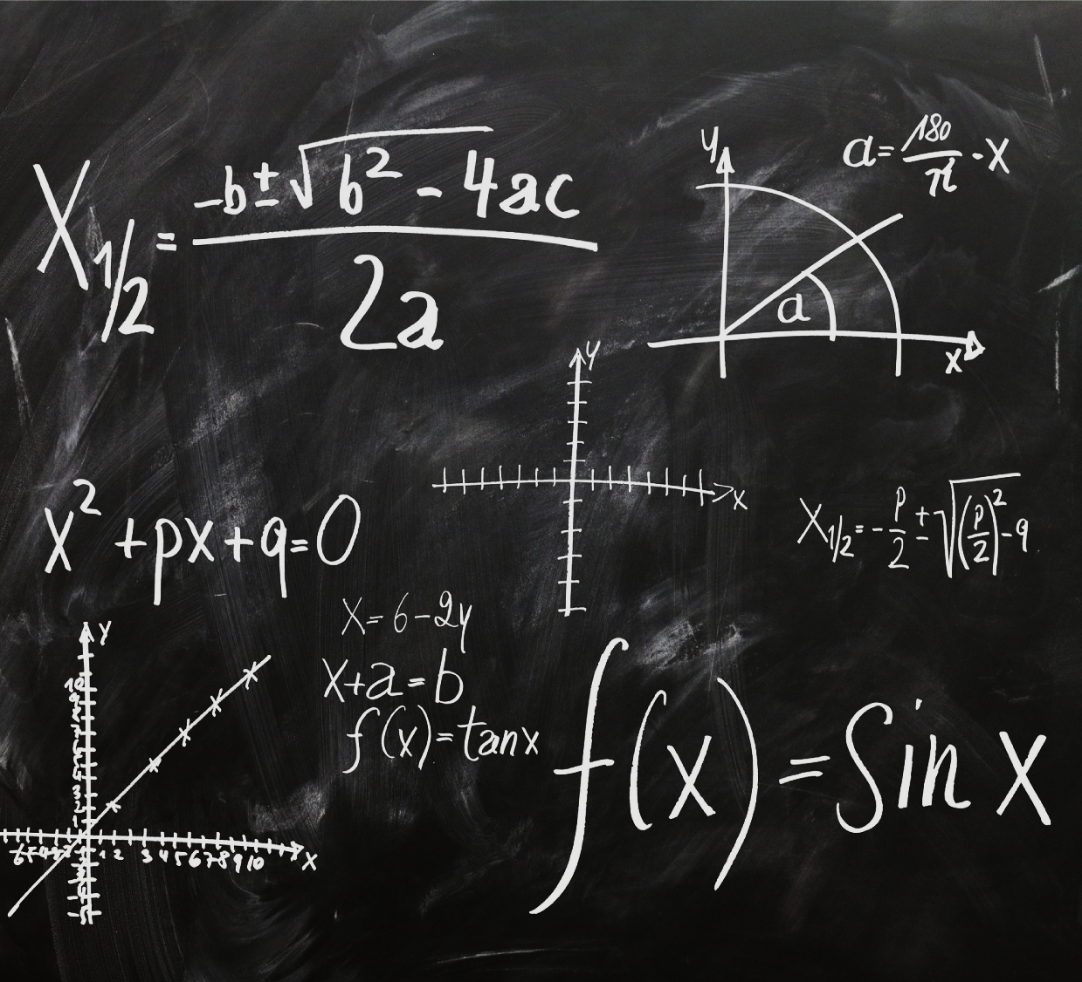
Módulo de análise
O algoritmo foi implementado considerando a posição, velocidade, força e aceleração como vetores.

Slide 7
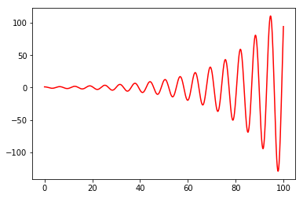
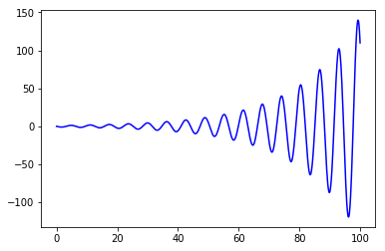
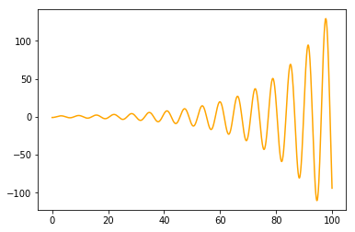
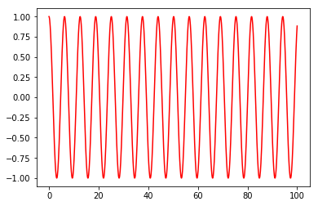
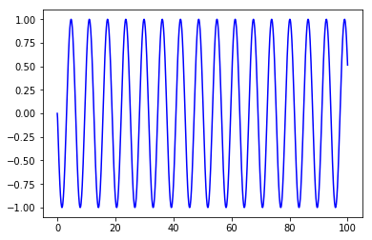
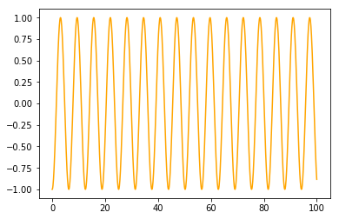
Sistema massa mola – Euler e verlet
EULER
VERLET
TEMPO X DESLOCAMENTO
TEMPO X VELOCIDADE
TEMPO X ACELERAÇÃO

Slide 8
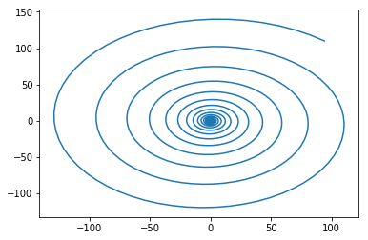
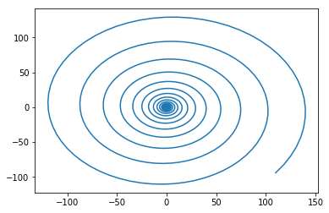
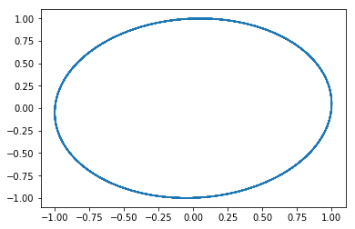
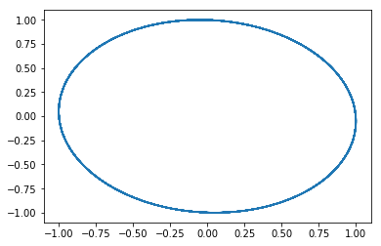
Sistema massa mola – Euler e verlet
EULER
VERLET
VERLET MANTÉM O SISTEMA
CONSERVATIVO .
Tempo final: 100
Passo adotado: 0.1
DESLOCAMENTO X VELOCIDADE
VELOCIDADE X ACELERAÇÃO

Slide 9
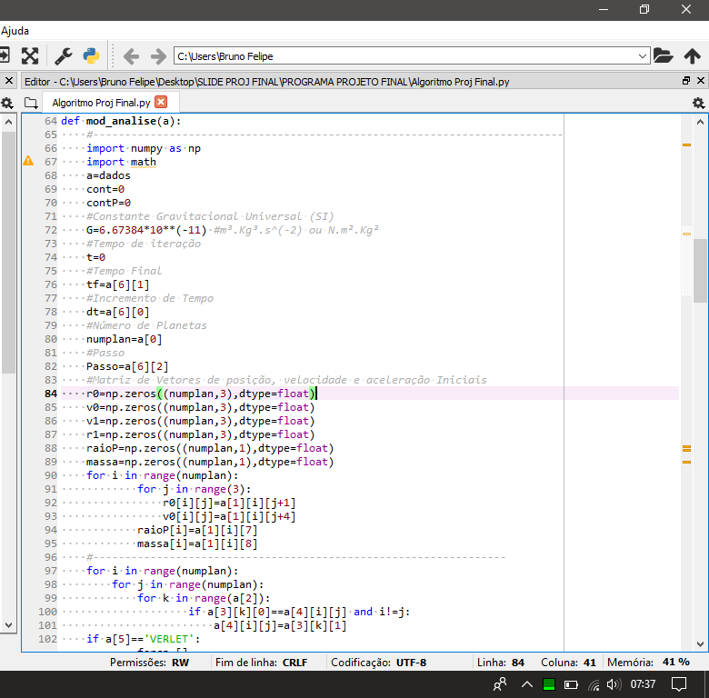
Função MOD_ANALISE()
Foi estabelecido o valor da constante Gravitacional Universal.
Tomou-se um tem t = 0 como referência para contagem do tempo,
onde este é incrementado por um dt a cada iteração até finalizar em tf,
que é o tempo final.
O número de planetas foi armazenado.
Criou-se os vetores r0, v0, raioP, massa para receberem os valores
iniciais correspondentes as posições e velocidades iniciais de cada
planeta por linha, o raio de cada planeta por linha, como também a
massa.
Criou-se o vetor r1, que é um auxiliar, para receber os valores
atualizados de cálculo das posições por linha de cada planeta e a partir
dele, substituir no vetor posição que irá iterar novamente com EULER
ou VERLET.
A próxima iteração em i, j e k foi realizada para acessar os dados da
constante da mola com os seus referidos ids, essa estrutura, desconsi-
derará a diagonal principal da matriz de contato dos planetas, e irá
substituir os valores fora dessa diagonal pelo respectivo valor
do id associado.
Inicia-se então a condição de VERLET, caso o usuário tenha
fornecido essa string no arquivo txt.

Slide 10
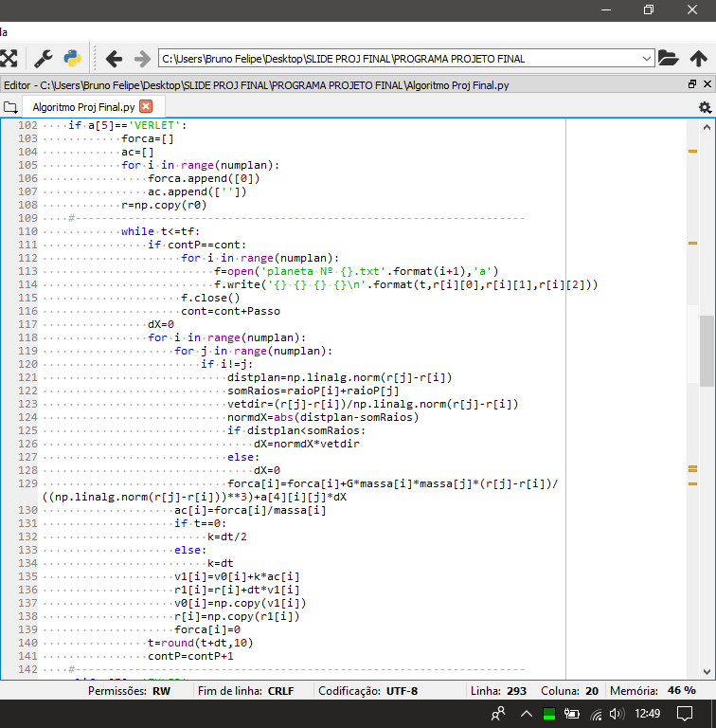
Função MOD_ANALISE()
No começo da condição do algoritmo de VARLET foi estabelecido
os vetores forca e ac, isto é, força e aceleração dos n planetas que sofre-
rão constantes atualizações e também foi preferível tomar o vetor r, que
recebe o vetor inicial posição dos planetas, e que sofrerá atualizações ao
longo das iterações de tempo.
Com o while loop, condicionando sempre que t<tf e t a cada iteração
ficará recebendo o seu próprio valor mais o incremento de tempo dt,
temos:
Os N arquivos de gravação gerados de cada planeta receberão o tempo
t no instante de cálculo, além da posição do planeta naquele instante, isto
é, as coordenadas x,y,z. A gravação respeita a quantidade de passos forne-
cido no arquivo de entrada, assim foi estabelecido dois contadores, contP
que conta o número de iterações de cálculo e o cont, que recebe o seu próprio
valor mais o passo, caso haja a igualdade de contP com cont. Esse padrão foi
definido em virtude de agilizar a escrita do arquivo e dependendo das dimen-
sões do problema e da precisão, os parâmetros de passo precisão podem ser
alterados.
2. A próxima etapa é a verificação da distância entre os planetas i, j de
interesse, caso esse valor seja menor do que a soma dos seus raios, então
será calculado a distância dos planetas, a soma dos raios, obteremos o
Valor da norma do vetor dX pela diferença da distância da eminência de
contado pela nova distância após a penetração. Essa norma é multiplicada
pelo vetor direção que une os pontos de posição dos planetas naquele
instante . Por fim, o vetor dX recebe esse cálculo e o mesmo é multiplicado
pelo valor da mola referente a posição da matriz de contato. E essa força,
Chamada força de contato, é somada a força principal da gravitação.

Slide 11
Função MOD_ANALISE()
dX assume zero, caso a distância dos planetas seja maior que a soma
dos seus raios.
O vetor ‘forca’ em i receberá o seu próprio valor, em que i se mantém fixo
até o final da variação de j, realizando-se o somatório de todas as forças dos
planetas j sobre o planeta i. Lembrando-se ainda que toda essa condição
deve valer para o valor i diferente de j. Em seguida, a força em i é dividida
pela massa em i, obtendo-se então a aceleração do planeta i. Nessa condição,
para VERLET, temos uma condicional sobre k, e esse k substitui o dt na
equação da velocidade. Pois caso o t seja nulo, temos então que k recebe
dt/2 , conforme a condição inicial do método. E quando t incrementa em
dt, k assume dt, assim respeitando a equação para VERLET em um tempo
não nulo.
Em seguida é calculado a nova posição do planeta i, e os vetores da velo-
cidade inicial v0 e r são atualizados em i .
Por fim, o vetor ‘forca’ em i recebe um valor nulo, para que este funcione
como elemento neutro da adição e assim obter o valor da nova força em i
Para uma nova somatória.
EULER:
O que diferencia esse algoritmo para o de VERLET, é que k é uma constante
e igual a dt no tempo zero, na equação da velocidade.

Slide 12
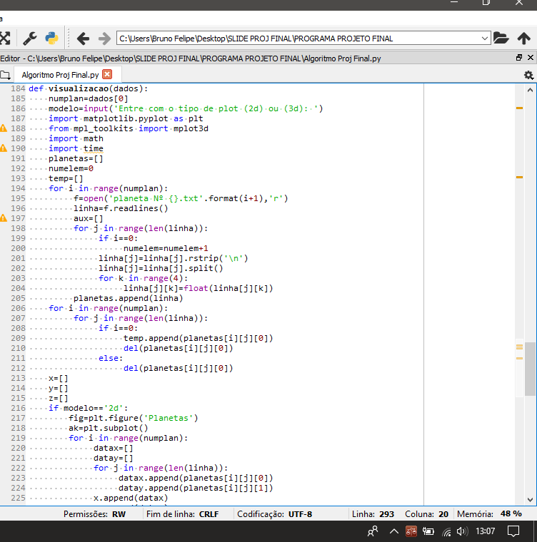
Função visualizacao()
Os dados de textos dos planetas armazenados no diretório do
algoritmo são lidos, o usuário deverá entrar com o tipo de plot que
o mesmo deseja verificar.
Após a remoção da quebra linha de texto e de transformar os
elementos da linha do arquivo texto em vetor, assim os dados de tempo e de posição são salvas na matriz de vetores planetas. Os dados a partir daqui começam a serem tratados. O vetor temp receberá todos os tempos de iteração salvos em um dos arquivos lidos, e excluirá toda
Informação de tempo da matriz de vetores planetas.
É definido os vetores x,y e z que receberão datax, datay e dataz respectivamente em cada iteração. Os vetores datax, datay e dataz armazenarão todos os elementos da posição do planeta 1, por exemplo, que são uma lista de elementos, assim os vetores x,y e z guardam essa lista. Logo, cada elemento dos vetores x,y e z correspondem os dados completos do planeta em questão.
Por meio dessa ideia foi possível plotar cada elemento e uma lista limitada de x,y e z para obter a plotagem de todos os N planetas, e também de suas trajetórias ao longo da iteração.

Slide 13
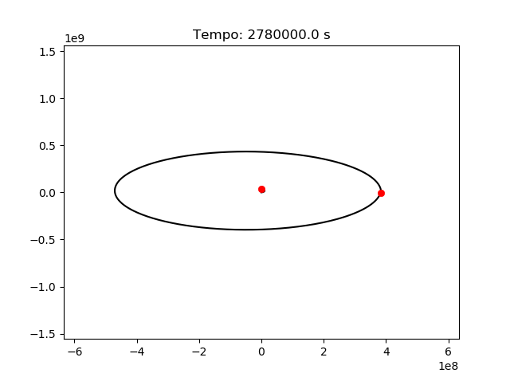
Dificuldades.

Slide 14
Obrigado!

